Slide 1
Медико-профилактический факультет Оренбургского Государственного Медицинского Университета

Slide 2
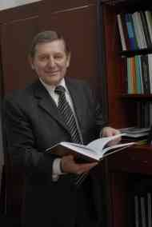
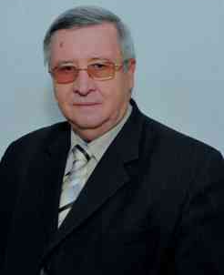
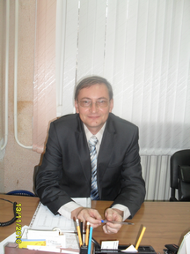
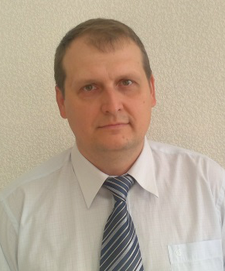
История медико-профилактического факультета
В связи с необходимостью подготовки специалистов в Оренбургской области первичной профилактики заболеваний и обеспечения санитарно-эпидемиологичекого благополучия населения в 1995 году был создан медико-профилактический факультет
Первым деканом стал профессор В.М.Боев
с 2001 г. деканом стал профессор М.В.Скачков
с 2009 года факультетом руководил к.м.н. О.В.Ширшов
На сегодня факультет возглавляет профессор А.С. Паньков

Slide 3
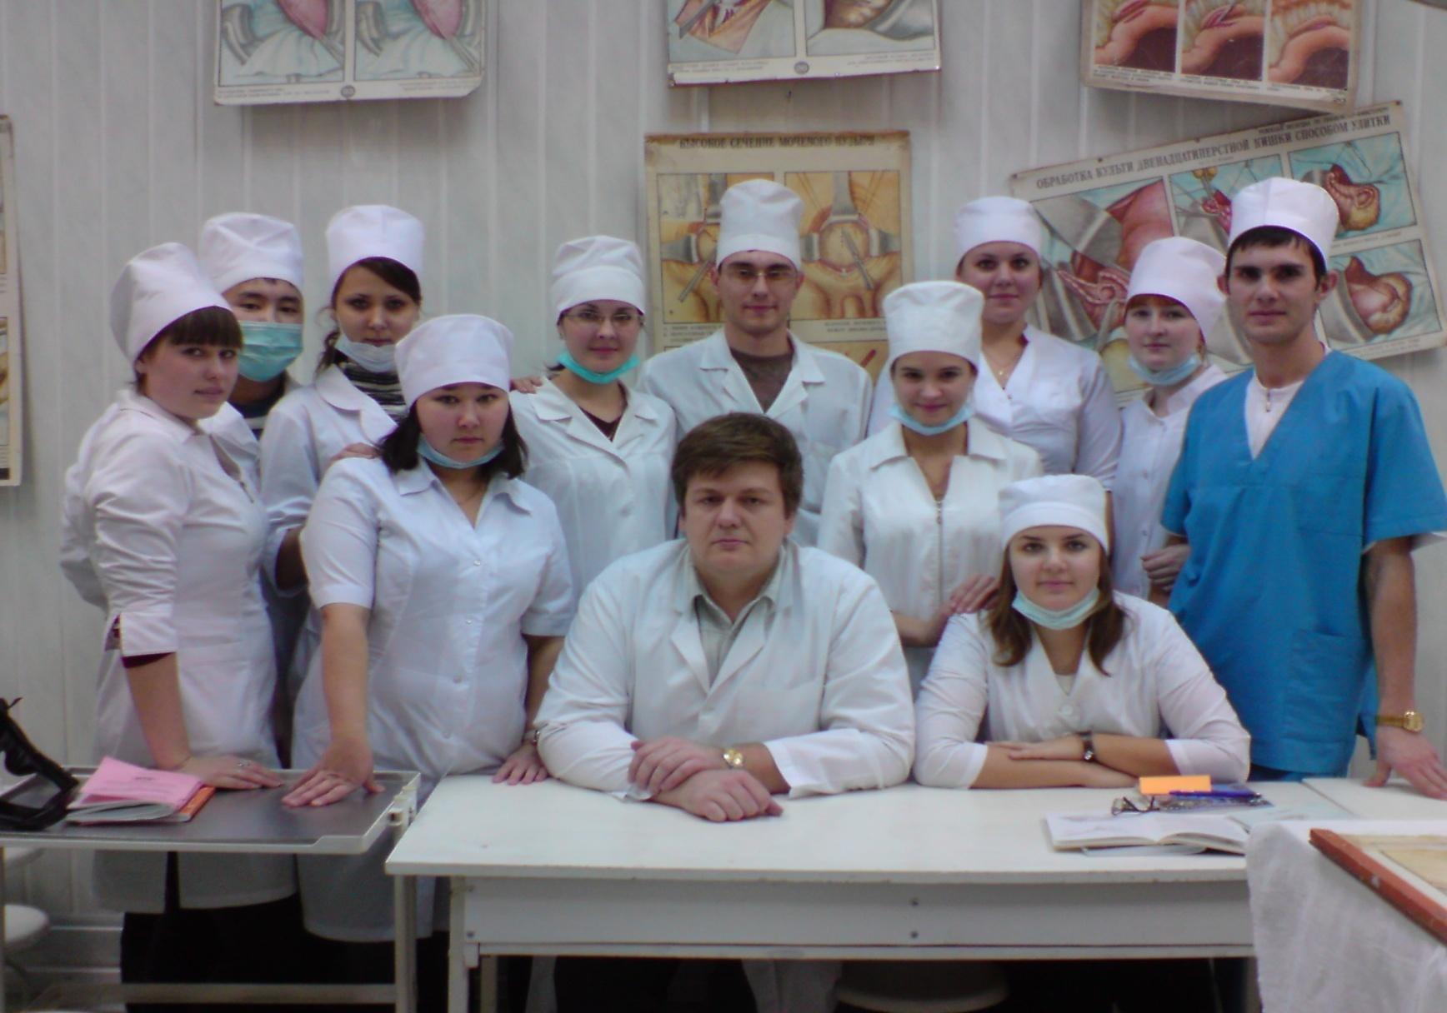
Характеристика обучения
Срок обучения – 6 лет
Квалификация – врач-специалист
Специальность – медико-профилактическое дело

Slide 4
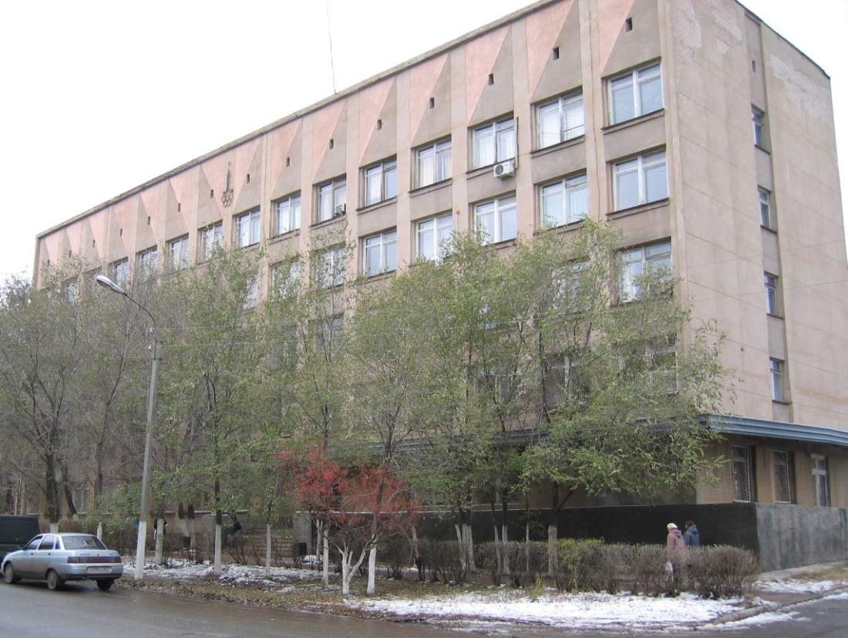
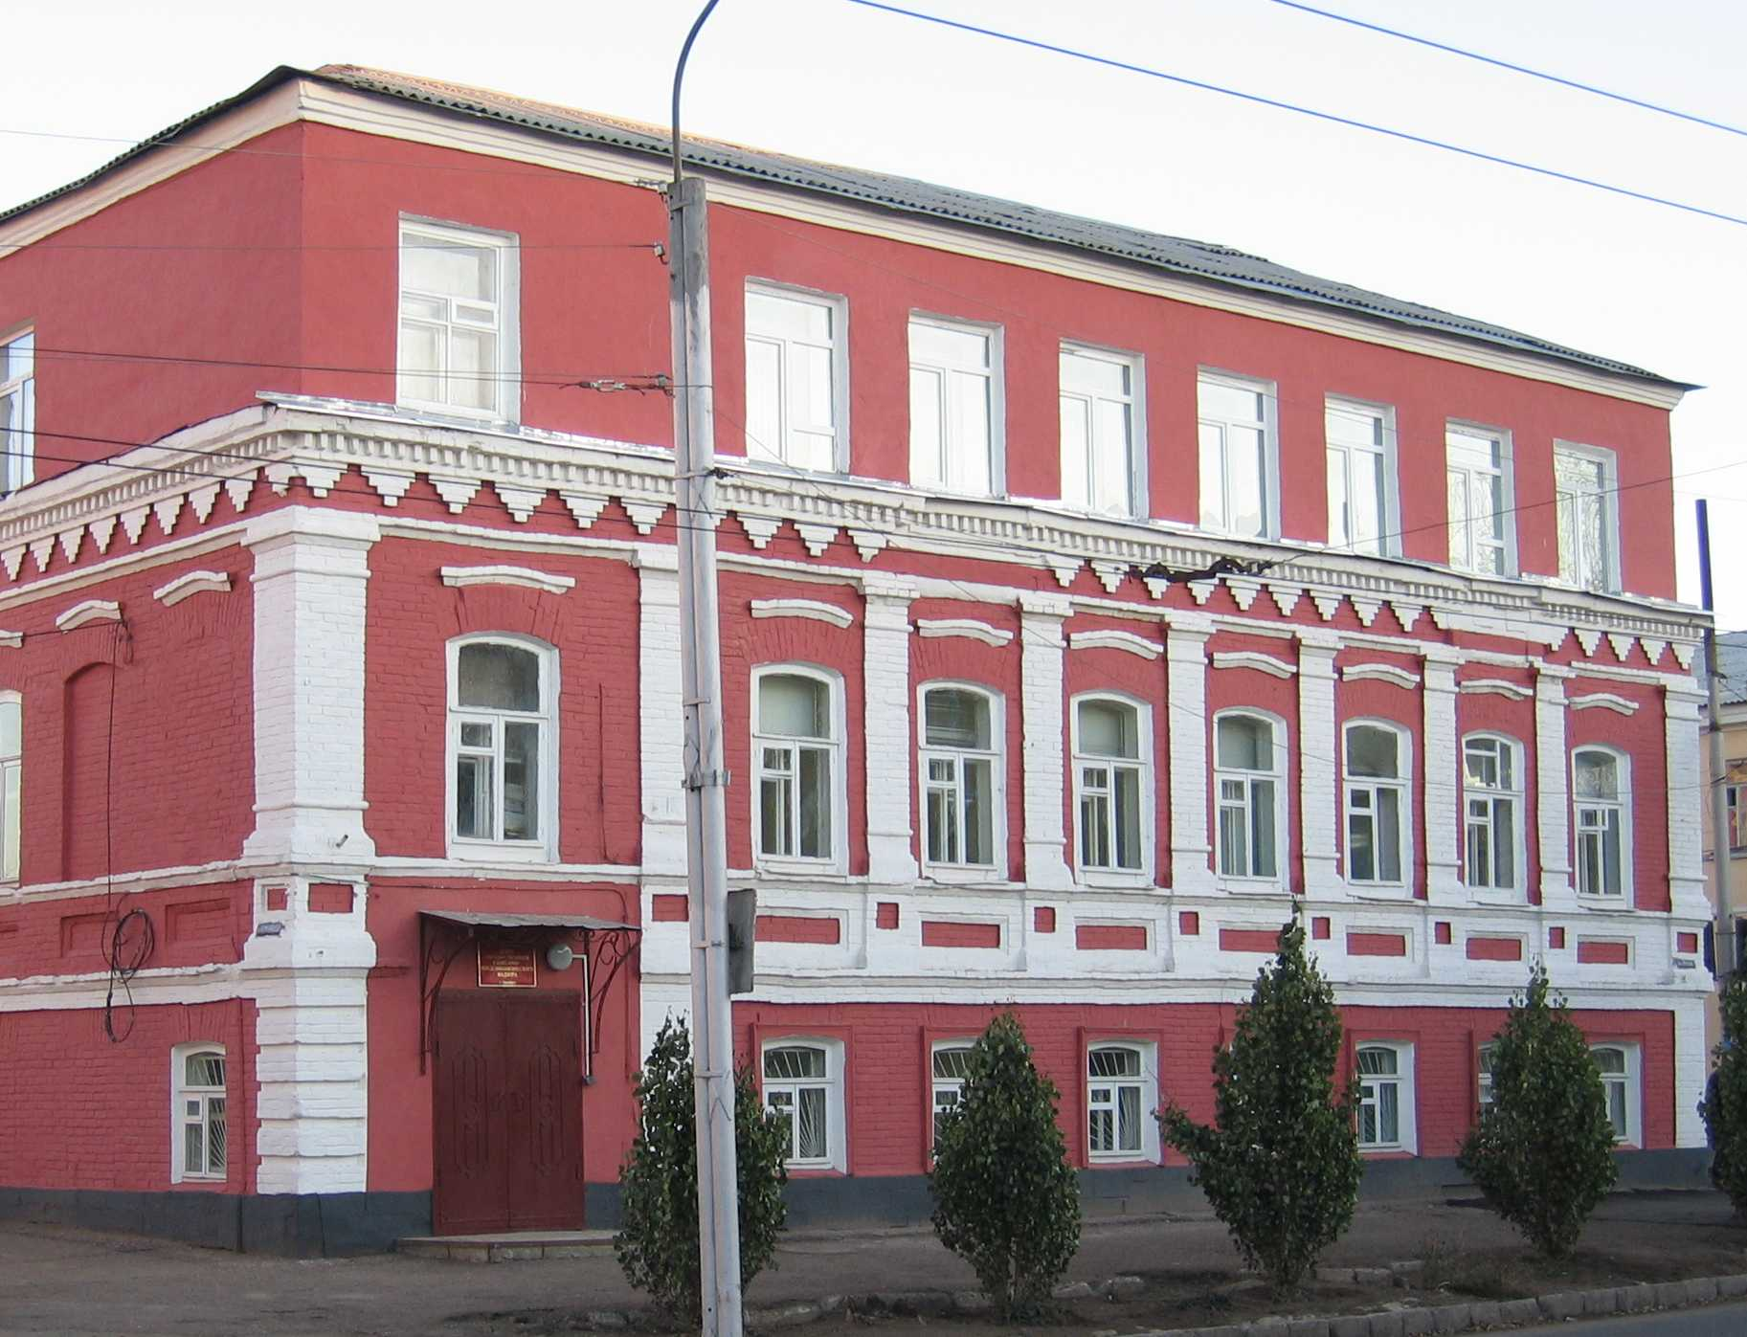
Управление Федеральной службы по надзору в сфере защиты прав потребителей и благополучия человека по Оренбургской области
ФБУЗ «Центр гигиены и эпидемиологии в Оренбургской области»

Slide 5
Повседневная форма специалистов Роспотребнадзора

Slide 6
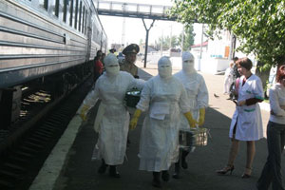
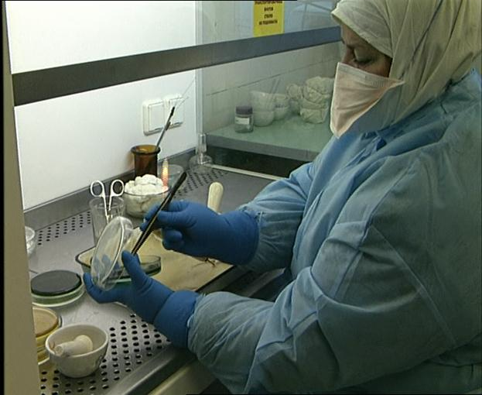
профилактическая деятельность:
мероприятия по профилактике заболеваний населения;
санитарно-противоэпидемические мероприятия
оценка состояния среды обитания человека
оценка состояния здоровья населения;
организация, проведение и контроль выполнения мероприятий по профилактике профессиональных заболеваний;
проведение санитарно-просветительской работы

Slide 7
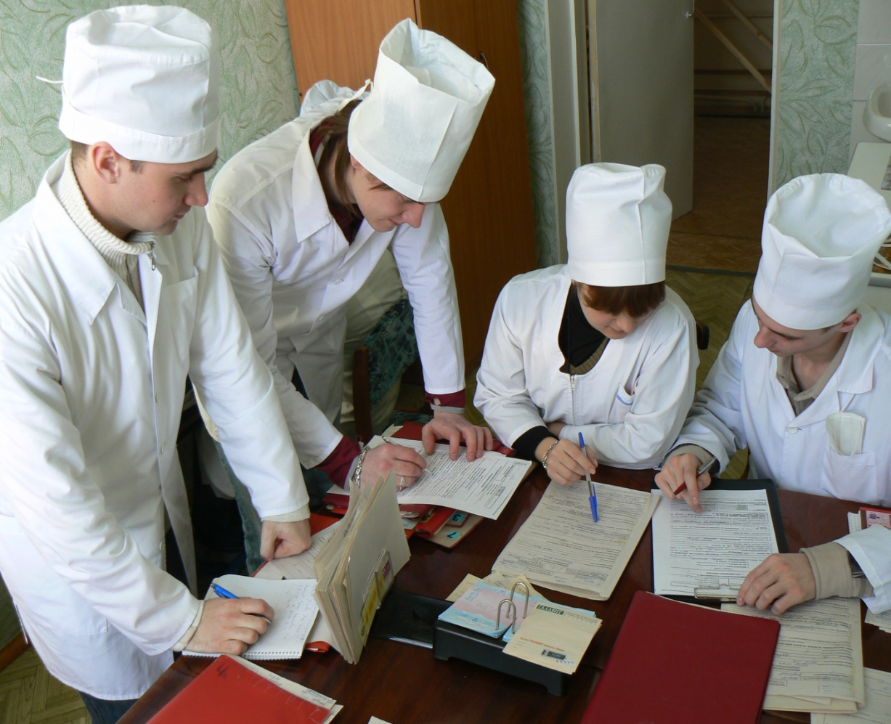
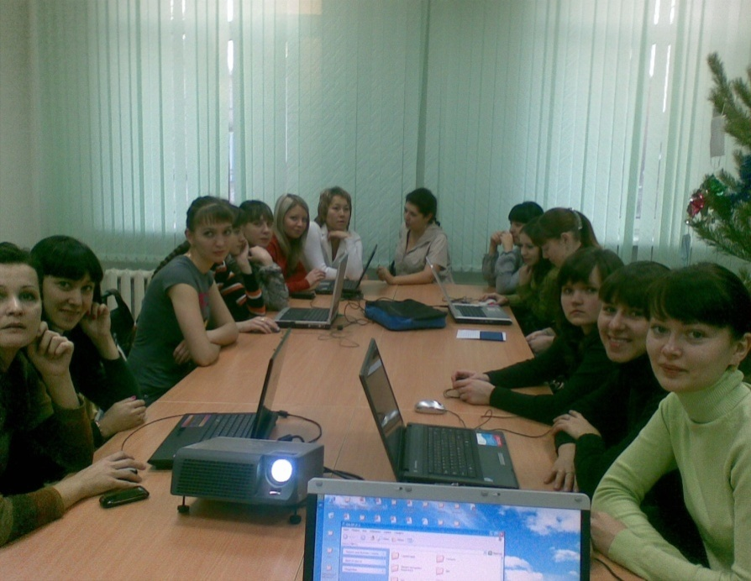
Аудиторная работа
Мы делаем манекен
Работа с историями болезней
Занятие на кафедре эпидемиологии

Slide 8
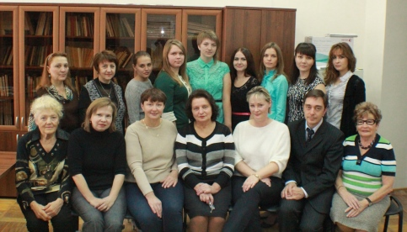
Кафедра микробиологии, вирусологии, иммунологии
Заведующий кафедрой: профессор, доктор биологических наук Михайлова Елена Алексеевна
В штате кафедры 1 профессор, доктор биологических наук, 6 доцентов (кандидаты медицинских и биологических наук), 6 ассистентов (из них 1 - кандидат биологических наук).
Нурметова Г.С., Кучерова Т.Н., Климанова Э.Р., Гусева А.А., Кащук Н.Ю., Фёдорова Т.О., Плакатина Н.В., Укубаева Д.Г., Сафарова Д.Р., Дубинец Т.В., Киргизова С.Б., Ляшенко И.Э., Фомина М.В., Плотников А.О., Желтова В.И.
Научная деятельность кафедры: «Изучение естественной резистентности организма в норме и при патологических состояниях»; «Анализ механизмов персистенции микроорганизмов и разработка подходов к управлению этими процессами»; «Изучение фундаментальных и медицинских аспектов микробной экологии человека».

Slide 9
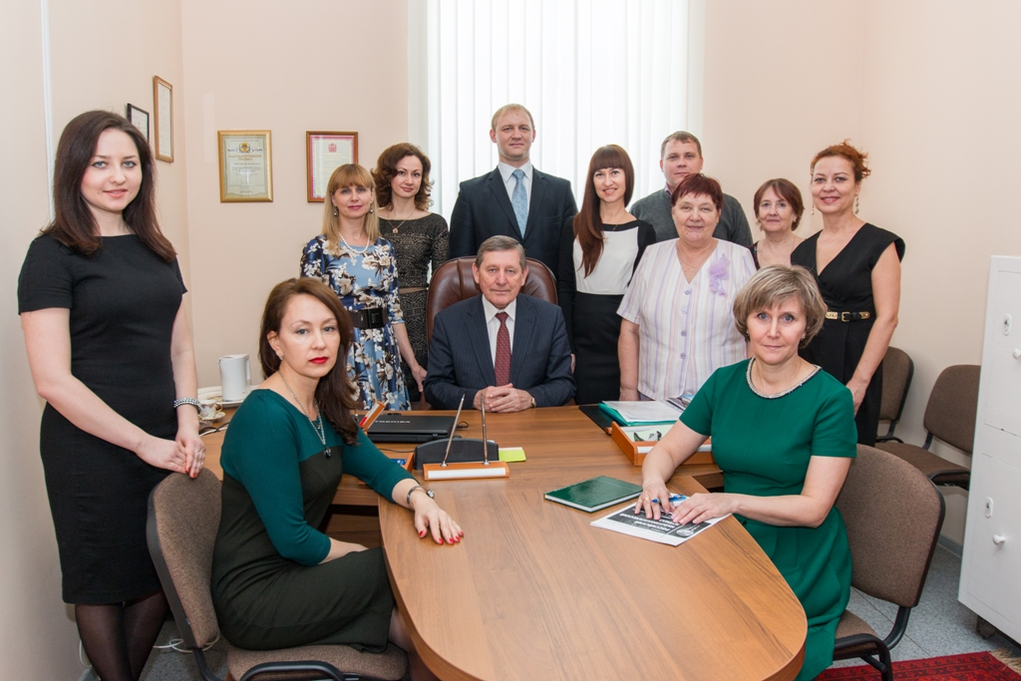
Кафедра общей и коммунальной гигиены с экологией человека
За последние годы сотрудники кафедры ежегодно становились лауреатами премий администрации области в области науки и техники. Ведутся работы в рамках федеральных и региональных целевых программ по научной теме кафедры: Методические подходы к прогнозированию рисков здоровью населения на урбанизированных и сельских территориях

Slide 10
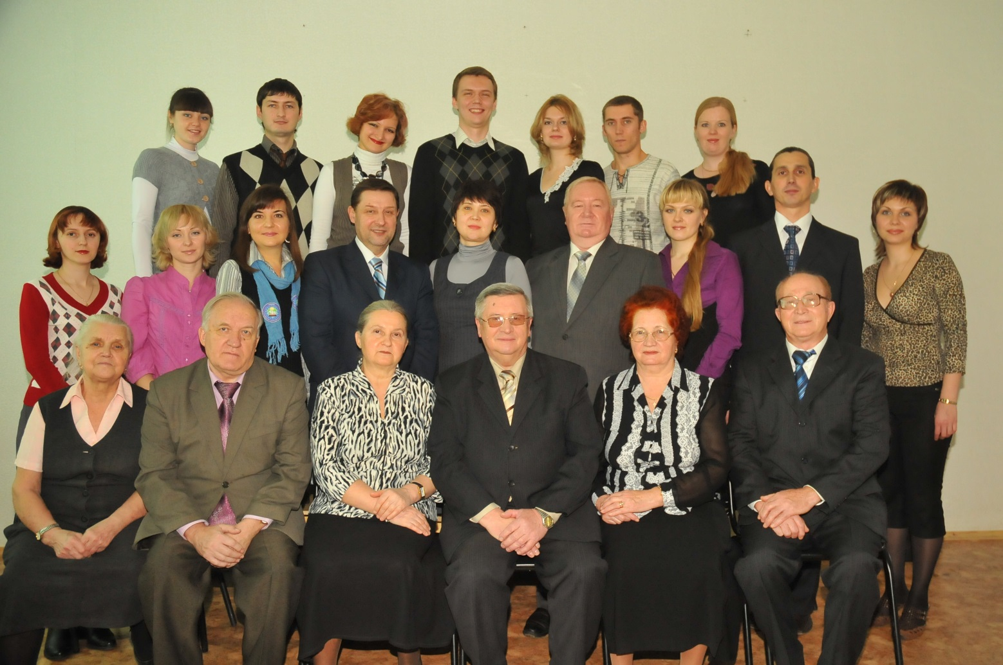
Кафедра эпидемиологии и инфекционных болезней
Основные научные направления, разрабатываемые сотрудниками кафедры: «Микроэкология человека в норме и патологии«, «Региональные особенности эпидемиологии актуальных инфекционных и неинфекционных болезней», «Эпидемиология природно-очаговых инфекций и паразитозов», «Среда обитания человека и эпидемический процесс». Кружок эпидемиологии и инфекционных болезней не однократно занимал призовые места и награждался дипломами на СНК

Slide 11
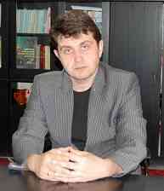
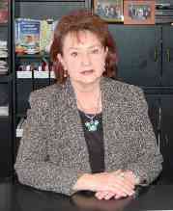
Кафедра гигиены детей и подростков с гигиеной питания и труда
Основными направлениями научных исследований кафедрального коллектива являются: оценка состояния здоровья и уровня адаптационных резервов организма детей и подростков в условиях комплексного воздействия школьной и окружающей среды; разработка и оценка питания, алиментарного статуса детей и подростков образовательных учреждений; физиолого-гигиеническая характеристика условий труда и состояния здоровья работников газовой, нефтехимической промышленности

Slide 12
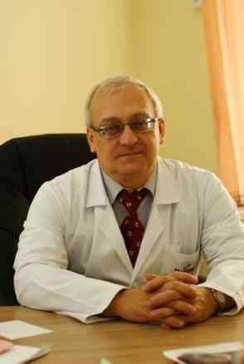
Кафедра общественного здоровья и здравоохранения
Заведующий кафедрой, д.м.н. Евгений Леонидович Борщук. Имеет 125 научных работ, в том числе 2 монографии. Отличник здравоохранения, награжден грамотой ЦК Федерации Независимых Профсоюзов России, лауреат премии правительства Оренбургской области в области науки и техники 2009г.

Slide 13
Выход на объект

Slide 15
Наши научные конференции

Slide 16
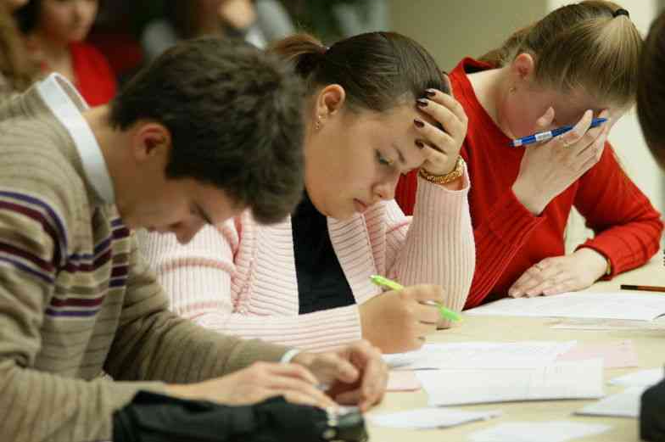
Мы на олимпиаде

Slide 17
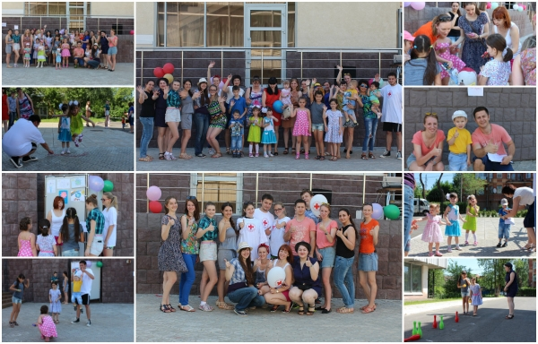
В ОрГМУ существует центр добровольческого движения, основным звеном которого является волонтер - человек безвозмездно готовый помогать людям, попавшим в тяжелое жизненное положение

Slide 18
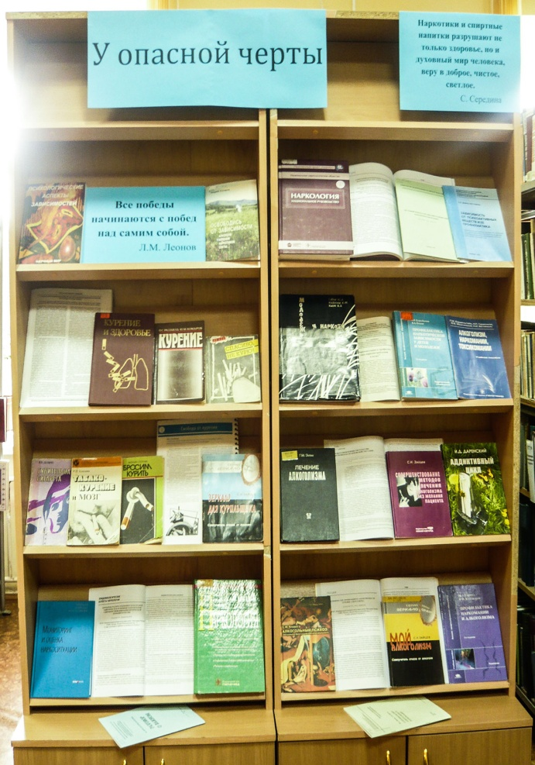
Свои знания мы черпаем в научной библиотеке университета

Slide 19
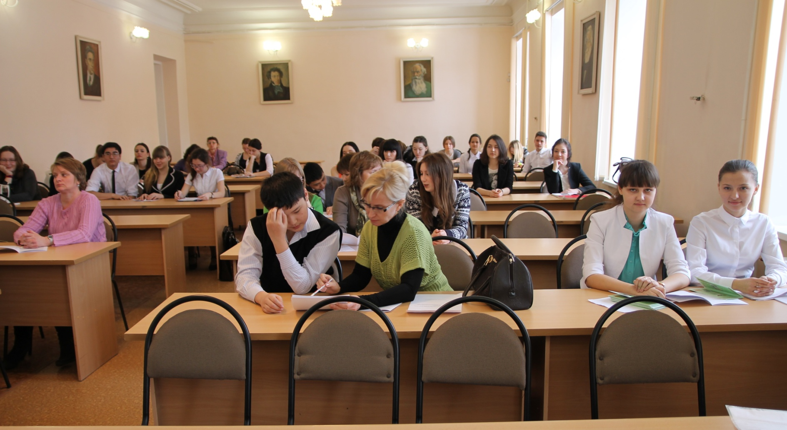
В тишине читального зала можно готовиться к занятиям

Slide 20
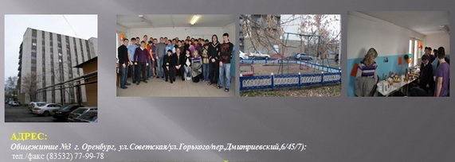
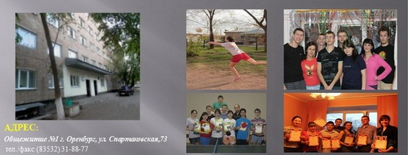
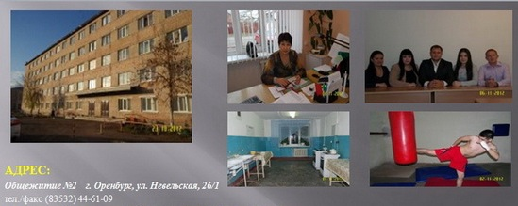
Общежития ОрГМУ

Slide 21
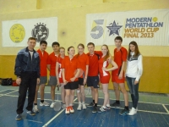
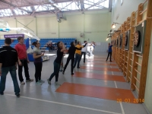
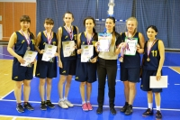
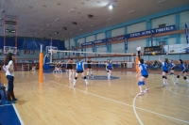
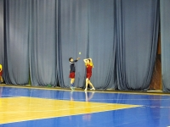
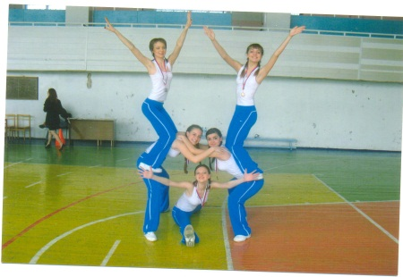
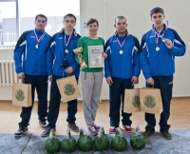
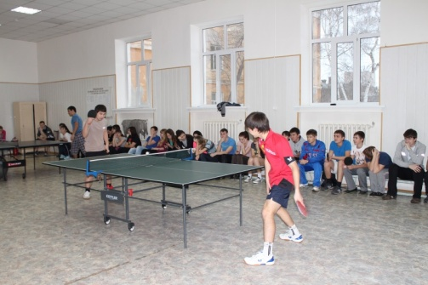
Спортивные секции СОЦ «Гиппократ»
Бадминтон
Дартс
Баскетбол
Волейбол
Лапта
Фитнес
Гиревой спорт
Настольный теннис

Slide 22
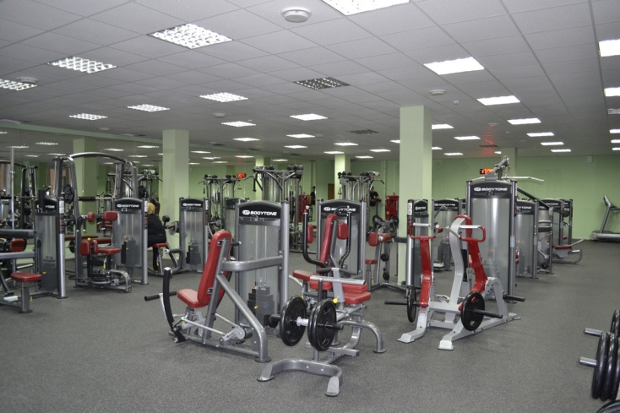
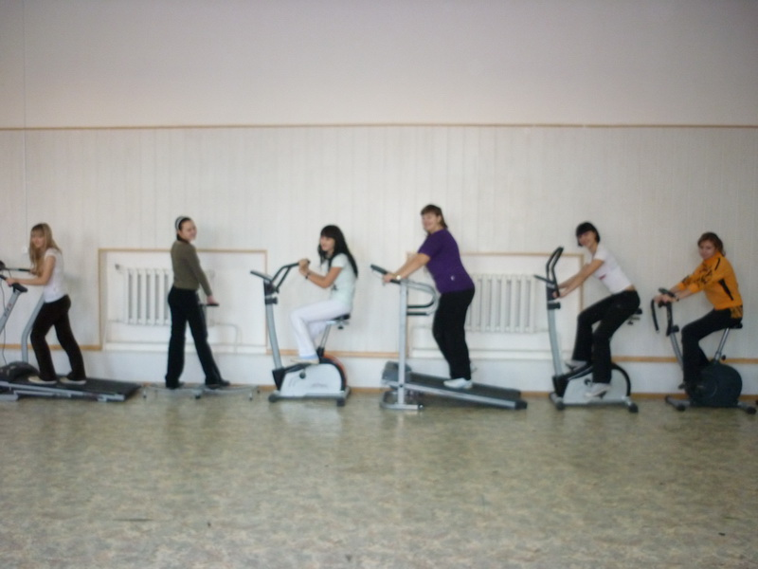
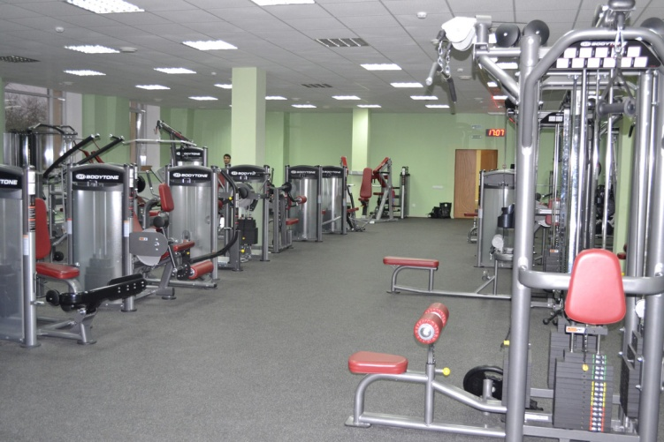
В тренажерном зале

Slide 23
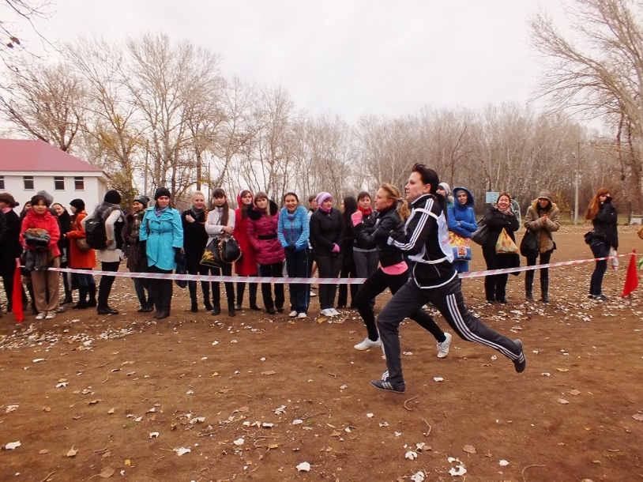
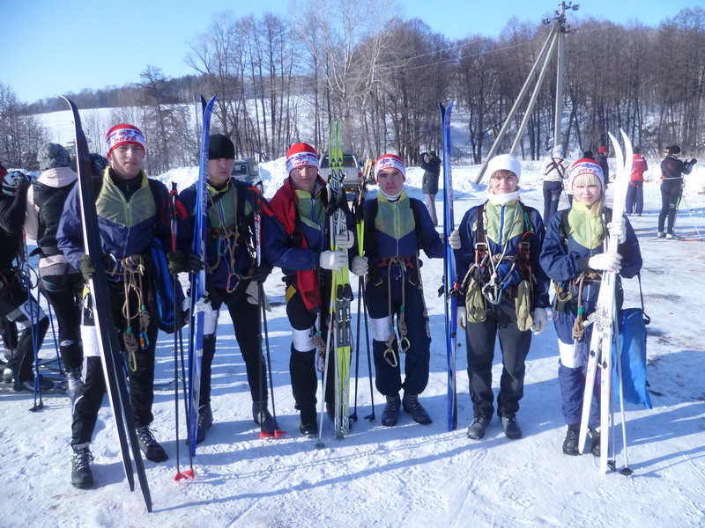
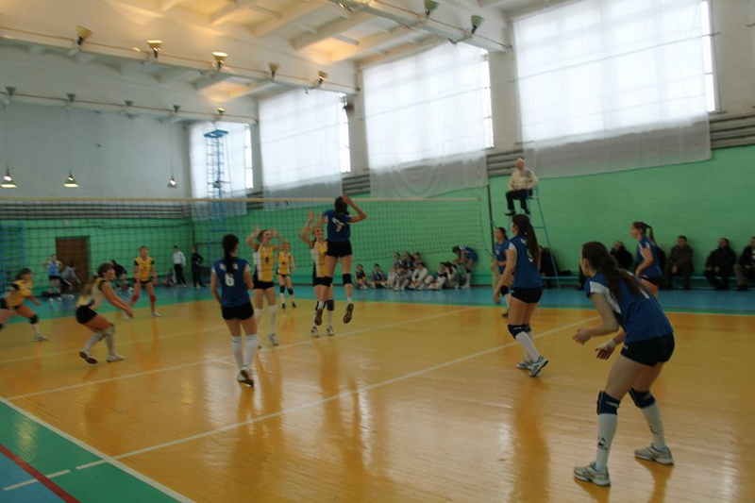
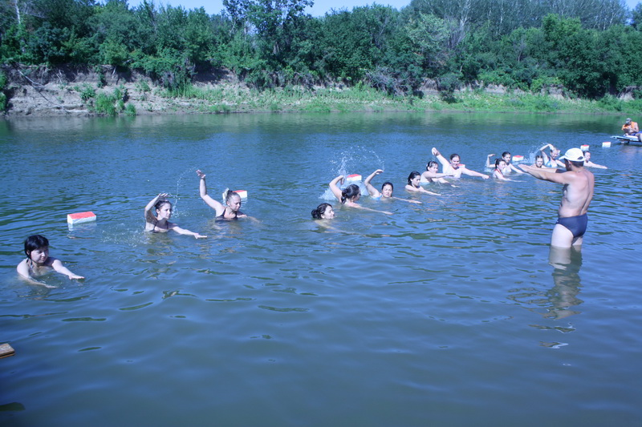
В здоровом теле, здоровый дух… На занятиях по физической культуре

Slide 24
Театр СТЭМ «Горицвет»

Slide 25
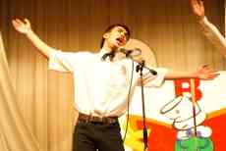
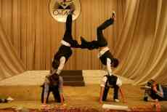
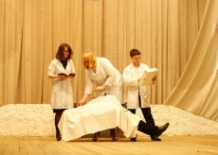
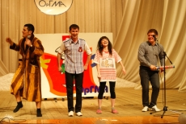
КВН «Турнир трёх»

